Slide 1




TRƯỜNG TIỂU HỌC AMA KHÊ
CHÀO MỪNG QUÝ THẦY CÔ
VỀ DỰ GIỜ THĂM LỚP
Môn Tiếng Việt lớp 3
BÀI 23: TÔI YÊU EM TÔI (T1,2)
Giáo viên:Đàm Thị Tuyết
Lớp: 3a2

Slide 2



50:50
CÂU SỐ 4
CÂU SỐ 3
CÂU SỐ 2
CÂU SỐ 1

Slide 3
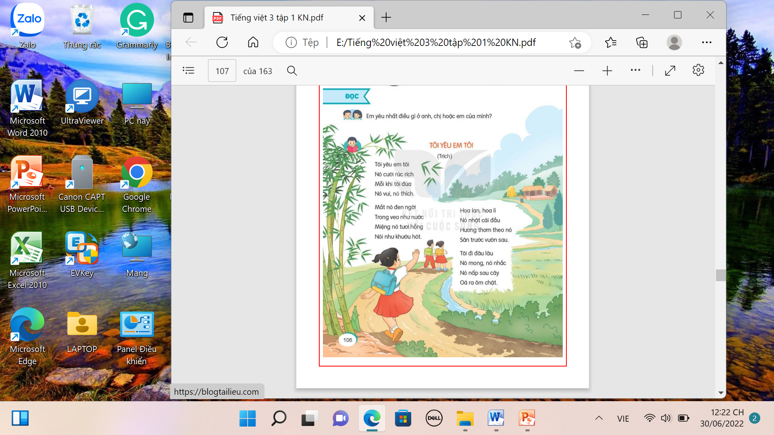

Slide 4
Thứ hai ngày 2 tháng 12 năm 2024.
TIẾNG VIỆT
Bài 23: TÔI YÊU EM TÔI (T1,2)
1. Hướng dẫn đọc.
- Đọc đúng và rõ ràng bài thơ “Tôi yêu em tôi”. Biết nghỉ hơi giữa các dòng thơ; giọng đọc thể hiện cảm xúc của bạn nhỏ (nhân vật xưng “ tôi” trong bài thơ ) đối với em gái của mình.
2. Chia đoạn.
+ Bài có 6 khổ thơ. Mỗi đoạn là một khổ thơ.

Slide 5
TIẾNG VIỆT
Bài 23: TÔI YÊU EM TÔI (T1,2)
3. Luyện đọc và tìm hiểu bài.
rúc rích,
nó thích,
khướu hót,
vẽ lắm,
nó nhắc,
vườn sau
Tôi đi đâu lâu/
Nó mong, nó nhắc/
Nó nấp sau cây/
Òa ra ôm chặt.//

Slide 6
TIẾNG VIỆT
Bài 23: TÔI YÊU EM TÔI (T1,2)
Luyện đọc
Tìm hiểu bài
rúc rích,
nó thích,
Câu 1: Khổ thơ đầu cho biết bạn nhỏ yêu em gái điều gì?
khướu hót,
vẽ lắm,
nó nhắc,
vườn sau,
+ Bạn nhỏ yêu em gái vì em cười rúc rích khi bạn nhỏ nói đùa.
Tôi đi đâu lâu/
Nó mong, nó nhắc/
Nó nấp sau cây/
Òa ra ôm chặt.//

Slide 7
Thứ 2 ngày 2 tháng 12 năm 2024
TIẾNG VIỆT
Bài 23: TÔI YÊU EM TÔI (T1,2)
Luyện đọc
Tìm hiểu bài
rúc rích,
nó thích,
Câu 2: Trong khổ 2,3 bạn nhỏ tả em gái mình đáng yêu như thế nào?
khướu hót,
vẽ lắm,
nó nhắc,
vườn sau,
+ Bạn nhỏ kể, tả về cô em gái của mình rất xinh đẹp, rất đáng yêu:
- Mắt em đen ngời, trong veo như nước.
- Miệng em tươi hồng, nói như khướu hót.
- Cách làm điệu của em: hoa lan, hoa lí em nhặt cài đầu, hương thơm bay theo em từ sân trước tới vườn sau.
Tôi đi đâu lâu/
Nó mong, nó nhắc/
Nó nấp sau cây/
Òa ra ôm chặt.//

Slide 8
TIẾNG VIỆT
Bài 23: TÔI YÊU EM TÔI (T1,2)
Luyện đọc
Tìm hiểu bài
rúc rích,
nó thích,
Câu 3: Khổ thơ nào cho thấy bạn nhỏ được em gái của mình yêu quý?
khướu hót,
vẽ lắm,
+ Khổ thơ thứ tư, bạn nhỏ kể cô em gái rất mong, rất nhớ mỗi khi mình đi đâu lâu và khi trở về, em lấp sau cây chạy òa ra ôm chặt.
nó nhắc,
vườn sau,
Tôi đi đâu lâu/
Nó mong, nó nhắc/
Nó nấp sau cây/
Òa ra ôm chặt.//

Slide 9
Thứ 2 ngày 2 tháng 12 .năm 2024
TIẾNG VIỆT
Bài 23: TÔI YÊU EM TÔI (T1,2)
Luyện đọc
Tìm hiểu bài
rúc rích,
nó thích,
Câu 4: Chi tiết nào cho thấy bạn nhỏ rất hiểu sở thích, tính cách của em mình?
khướu hót,
vẽ lắm,
+ Em vẽ thỏ phải có đôi, vì em sợ nếu chỉ vẽ một con, thỏ sẽ buồn vì không có bạn chơi cùng. Điều này cho thấy bạn rất hiểu tính nết của em.
nó nhắc,
vườn sau,
Tôi đi đâu lâu/
Nó mong, nó nhắc/
Nó nấp sau cây/
Òa ra ôm chặt.//
Câu 5: Bài thơ giúp em hiểu điều gì về tình cảm anh chị em trong gia đình?
+ Bài thơ thể hiện tình cảm anh chị em trong nhà rất cảm động.

Slide 10

Thứ hai ngày 2 tháng 12 năm 2024
TIẾNG VIỆT
Bài 23: TÔI YÊU EM TÔI (T1,2)
Luyện đọc
Tìm hiểu bài
rúc rích,
nó thích,
NỘI DUNG
khướu hót,
vẽ lắm,
nó nhắc,
vườn sau,
Bài thơ thể hiện tình cảm anh chị em trong nhà rất cảm động. Tình cảm anh chị em ruột thịt làm cho cuộc sống thêm đẹp, thêm vui.
Tôi đi đâu lâu/
Nó mong, nó nhắc/
Nó nấp sau cây/
Òa ra ôm chặt.//

Slide 11
TIẾNG VIỆT
Bài 23: TÔI YÊU EM TÔI (T1,2)
4.Học thuộc lòng bài thơ:
Tôi yêu em tôi
Nó cười rúc rích
Mỗi khi tôi đùa
Nó vui, nó thích.
Hoa lan, hoa lí
Nó nhặt cài đầu
Hương thơm theo nó
Sân trước vườn sau.
Nó thích vẽ lắm
Vẽ thỏ có đôi
Nó sợ thỏ một
Không có bạn chơi
Mắt nó đen ngời
Trong veo như nước
Miệng nó tươi hồng
Nói như khướu hót.
Tôi đi đâu lâu
Nó mong, nó nhắc
Nó nấp sau cây
Òa ra ôm chặt.
Kìa, tiếng nó đấy!
Đang ở trường về
Cùng bạn bắt bướm
Cười dưới hàng tre
( Phạm Hổ )

Slide 12
TIẾNG VIỆT
4. Nói và nghe. TÌNH CẢM ANH CHỊ EM
Bài 1. Cùng bạn trao đổi để hiểu nghĩa của các câu tục ngữ, ca dao dưới đây:
- Chị ngã em nâng.
Anh em như thể tay chân
Rách lành đùm bọc, dở hay đỡ đần.
Em nhớ:
- Nói rõ ràng ý kiến của em.
- Lắng nghe bạn nói để có thể hỏi bạn những điều mình chưa hiểu
+ Chị ngã em nâng: Anh chị em trong nhà phải che chở, giúp đỡ nhau lúc khó khăn, hoạn nạn.
+ Anh em như thể tay chân
Rách lành đùm bọc, dở hay đỡ đần.
Anh chị em trong nhà cần giúp đỡ nhau lúc khó khăn, hoạn nạn; luôn bên nhau dù giàu hay nghèo, dù hay hay dở.

Slide 13
Thứ 2 ngày 2 tháng 12 năm 2024.
TIẾNG VIỆT
4. Nói và nghe. TÌNH CẢM ANH CHỊ EM
Bài 2. a) Kể về những việc em thường làm cùng với anh, chị hoặc em của em. Nêu cảm nghĩ của em khi có anh, chị em làm việc cùng.
- Hằng ngày, em phụ chị gái rửa bát. Chị rửa bát còn em sẽ xếp bát lên giá để cho ráo nước. Hai chị em vừa làm vừa hát rất vui. Em yêu chị em rất nhiều.
Kết luận: Khi chúng ta làm việc cùng người thân cần biết nhường nhịn, hỗ trợ nhau. Qua công việc và trò chuyện trong lúc làm cùng, sẽ hiểu tính tình của người thân, tình cảm càng thêm gắn bó, ....

Slide 14
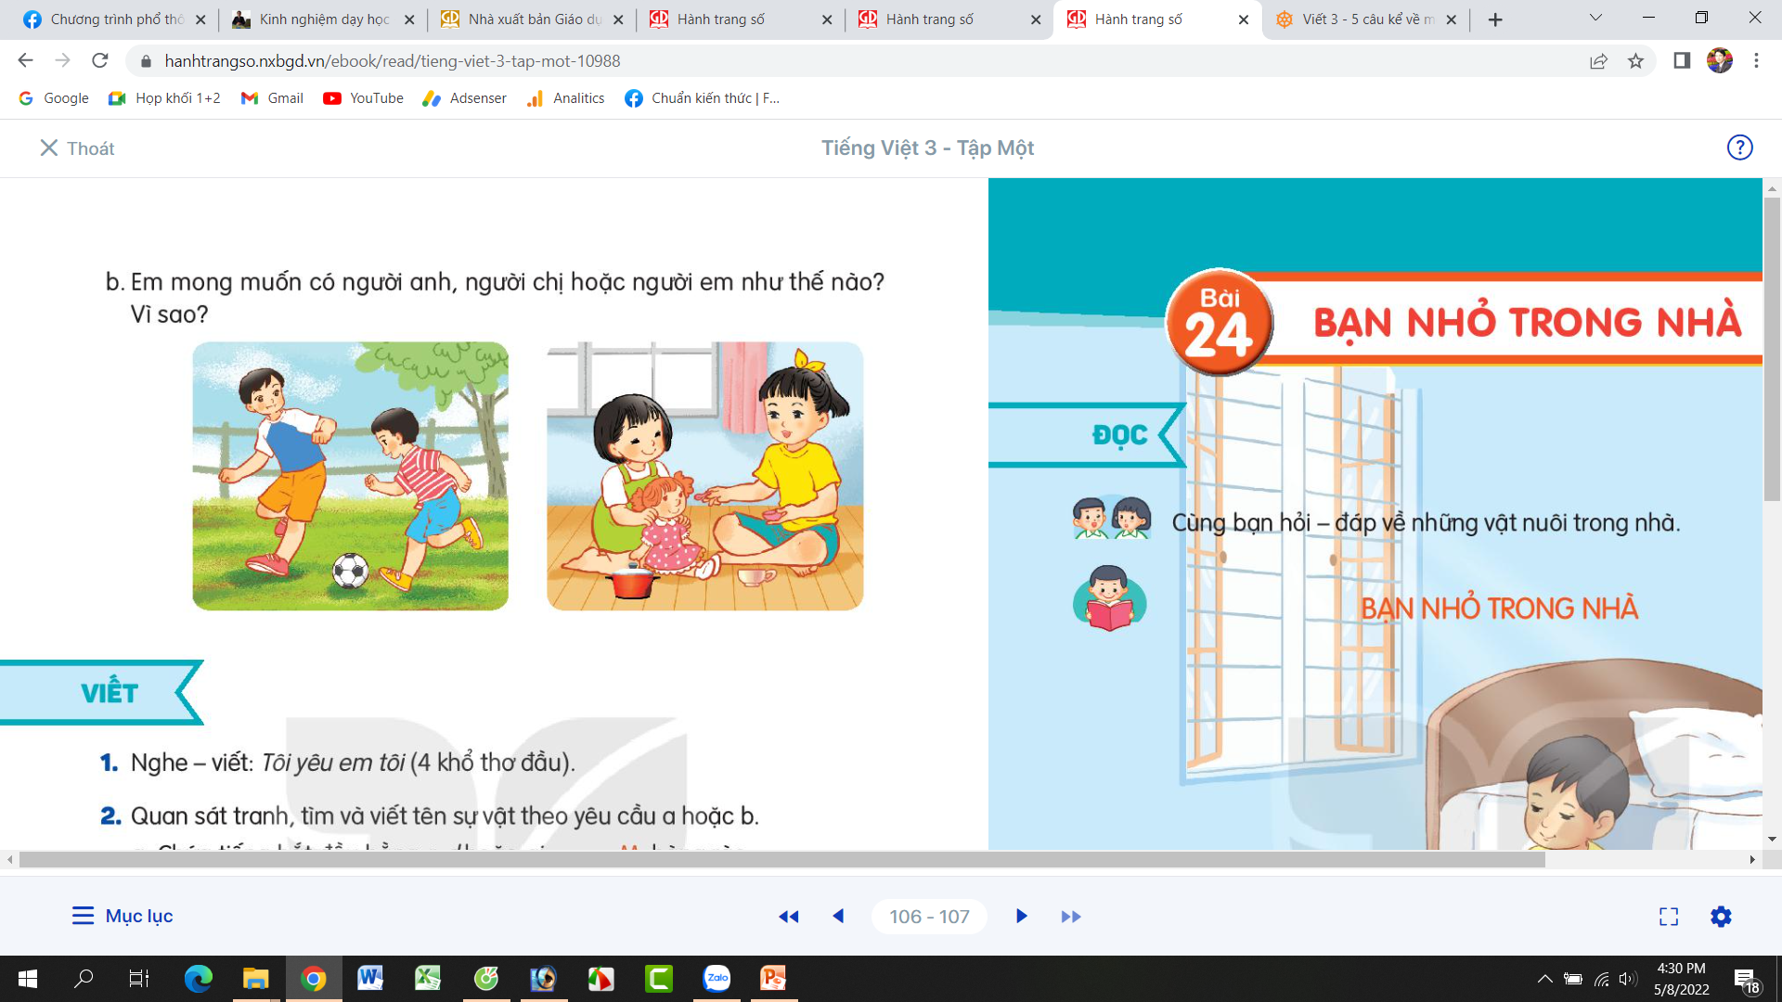
Thứ hai ngày 2 tháng 12 năm 2024
TIẾNG VIỆT
4. Nói và nghe. TÌNH CẢM ANH CHỊ EM
Bài 2. b) Em mong muốn mình có người anh, người chị hoặc người em như thế nào? Vì sao?
Em thích nhất có một người anh yêu thương em, cùng chơi với em. Mỗi buổi chiều đi học về, hai anh em sẽ đi đá bóng ở sân bóng gần nhà. Anh dạy em cách sút bóng sao cho đúng. Nhờ có anh mà em đá bóng ngày càng giỏi hơn. Em cảm thấy rất vui khi được chơi đá bóng cùng anh.

Slide 15

XIN CHÂN THÀNH CẢM ƠN
QUÝ THẦY CÔ GIÁO VÀ CÁC EM
Notes:
15

